Slide 1


Uluslararası Kredi Hareketliliği
ERASMUS+ KA 171 PROJELERİ VE PROJE YAZMA REHBERİ
ÇAĞ ÜNİVERSİTESİ
ULUSLARARASI OFİS
OCAK 2026

Slide 2



12 Bölge ve Hareketlilik Kısıtlamaları
Bölge 1- Batı Balkanlar | Arnavutluk, Bosna-Hersek, Kosova, Karadağ
Bölge 2- Doğu Ortaklığı | Ermenistan, Azerbaycan, Gürcistan*, Moldova, Ukrayna, Belarus*
Bölge 3- Güney Akdeniz Ülkeleri | Cezayir, Mısır, Ürdün, Lübnan, Libya, Fas, Filistin, Tunus, Suriye, İsrail
Bölge 4- Rusya | Rusya*
Bölge 5- Asya | Bangladeş, Butan, Brunei, Kamboçya, Çin, Kuzey Kore, Hong Kong, Hindistan, Endonezya, Japonya, Güney Kore, Laos, Makao, Malezya, Maldivler, Moğolistan, Myanmar, Nepal, Pakistan, Filipinler, Singapur, Sri Lanka, Tayvan, Tayland, Vietnam
Bölge 6- Orta Asya | Afganistan, Kazakistan, Kırgızistan, Tacikistan, Türkmenistan, Özbekistan
Bölge 7- Orta Doğu | Bahreyn, İran, Irak, Kuveyt, Umman, Katar, Suudi Arabistan, Birleşik Arap Emirlikleri, Yemen
Bölge 8- Pasifik | Avustralya, Cook Adaları, Fiji, Kiribati, Marshall Adaları, Mikronezya, Nauru, Yeni Zelanda, Niue, Palau, Papua Yeni Gine, Samoa, Solomon Adaları, Doğu Timor, Tonga, Tuvalu, Vanuatu
Bölge 9-Sahraaltı Afrika | Angola, Benin, Botsvana, Burkina Faso, Burundi, Kamerun, Kabo Verde, Orta Afrika Cumhuriyeti, Çad, Komorlar, Kongo, Kongo Demokratik Cumhuriyeti, Fildişi Sahili, Cibuti, Ekvator Ginesi, Eritre, Esvatini, Etiyopya, Gabon, Gambiya, Gana, Gine, Gine-Bissau, Kenya, Lesoto, Liberya, Madagaskar, Malavi, Mali, Moritanya, Morityus, Mozambik, Namibya, Nijer, Nijerya, Ruanda, Sao Tome ve Principe, Senegal, Seyşeller, Sierra Leone, Somali, Güney Afrika, Güney Sudan, Sudan, Tanzanya, Togo, Uganda, Zambiya, Zimbabve
Bölge 10-Latin Amerika | Arjantin, Bolivya, Brezilya, Şili, Kolombiya, Kosta Rika, Ekvador, El Salvador, Guatemala, Honduras, Meksika, Nikaragua, Panama, Paraguay, Peru, Uruguay, Venezuela
Bölge 11-Karayipler | Antigua Barbuda, Bahamalar, Barbados, Belize, Küba, Dominika, Dominik Cumhuriyeti, Grenada, Guyana, Haiti, Jamaika, Saint Kitts ve Nevis, Saint Lucia, Saint Vincent ve Grenadinler, Surinam, Trinidad ve Tobago
Bölge 12-ABD ve Kanada | Amerika Birleşik Devletleri, Kanada
Belarus ve Rusya ile yalnızca gelen yönlü öğrenci hareketliliği
Gürcistan’daki merkezi yönetim, yerel yönetimler, ajanslar ve devlete ait işletmeler ile işbirlikleri desteklenmiyor
“Suriye kamu kurumları ve üniversiteleri Erasmus+ kapsamına katıldı”

Slide 3


12 Bölge ve Hareketlilik Kısıtlamaları
Bölge 1- Batı Balkanlar | Arnavutluk, Bosna-Hersek, Kosova, Karadağ
Bölge 2- Doğu Ortaklığı | Ermenistan, Azerbaycan, Gürcistan, Moldova, Ukrayna, Belarus*
Bölge 3- Güney Akdeniz Ülkeleri | Cezayir, Mısır, Ürdün, Lübnan, Libya, Fas, Filistin, Tunus, Suriye*, İsrail
Bölge 4- Rusya | Rusya*
Bölge 5- Asya | Bangladeş, Butan, Brunei, Kamboçya, Çin, Kuzey Kore, Hong Kong, Hindistan, Endonezya, Japonya, Güney Kore, Laos, Makao, Malezya, Maldivler, Moğolistan, Myanmar, Nepal, Pakistan, Filipinler, Singapur, Sri Lanka, Tayvan, Tayland, Vietnam
Bölge 6- Orta Asya | Afganistan, Kazakistan, Kırgızistan, Tacikistan, Türkmenistan, Özbekistan
Bölge 7- Orta Doğu | Bahreyn, İran, Irak, Kuveyt, Umman, Katar, Suudi Arabistan, Birleşik Arap Emirlikleri, Yemen
Bölge 8- Pasifik | Avustralya, Cook Adaları, Fiji, Kiribati, Marshall Adaları, Mikronezya, Nauru, Yeni Zelanda, Niue, Palau, Papua Yeni Gine, Samoa, Solomon Adaları, Doğu Timor, Tonga, Tuvalu, Vanuatu
Bölge 9-Sahraaltı Afrika | Angola, Benin, Botsvana, Burkina Faso, Burundi, Kamerun, Kabo Verde, Orta Afrika Cumhuriyeti, Çad, Komorlar, Kongo, Kongo Demokratik Cumhuriyeti, Fildişi Sahili, Cibuti, Ekvator Ginesi, Eritre, Esvatini, Etiyopya, Gabon, Gambiya, Gana, Gine, Gine-Bissau, Kenya, Lesoto, Liberya, Madagaskar, Malavi, Mali, Moritanya, Morityus, Mozambik, Namibya, Nijer, Nijerya, Ruanda, Sao Tome ve Principe, Senegal, Seyşeller, Sierra Leone, Somali, Güney Afrika, Güney Sudan, Sudan, Tanzanya, Togo, Uganda, Zambiya, Zimbabve
Bölge 10-Latin Amerika | Arjantin, Bolivya, Brezilya, Şili, Kolombiya, Kosta Rika, Ekvador, El Salvador, Guatemala, Honduras, Meksika, Nikaragua, Panama, Paraguay, Peru, Uruguay, Venezuela
Bölge 11-Karayipler | Antigua Barbuda, Bahamalar, Barbados, Belize, Küba, Dominika, Dominik Cumhuriyeti, Grenada, Guyana, Haiti, Jamaika, Saint Kitts ve Nevis, Saint Lucia, Saint Vincent ve Grenadinler, Surinam, Trinidad ve Tobago
Bölge 12-ABD ve Kanada | Amerika Birleşik Devletleri, Kanada
Altı çizili olan ülkelere, ülkemizden hibeli olarak sadece personel ve doktora düzeyinde öğrenci gidebilir, Aksi halde ineligible
KA171
Projelerinde YOK!!!
Bölge 13: Andorra, Monako, San Marino, Vatikan Şehir Devleti
Bölge 14: Faroe Adaları, İsviçre, Birleşik Krallık

Slide 4

KA171
ve
KA131
AB’nin dış politika fonu ile desteklenen hareketlilik projeleri
KA171 proje bütçesi ile 1-12. Bölgelere gelen ve giden yönlü hareketlilik imkanı – Tüm hibe ödemeleri (gelen ve giden) Koordinatör kurum tarafından yapılır
AB’nin iç politika fonu ile desteklenen hareketlilik projeleri
KA131 proje bütçesi ile çoğunlukla Program Ülkeleri arasında sadece giden yönlü hareketlilik imkanı
Proje süresi 26 ay
Kalite değerlendirmesi yok
Ülke ve kurumları proje süresince seçebilmek mümkün
Proje başvurusu 24/36 ay olarak yapılabilir, 24 ay 36 aya
uzatılabilir
Kalite değerlendirmesi var
Ülke ve kurumlar başvuru aşamasında belirlenmekte
(ortak ekleme talebi)

Slide 5
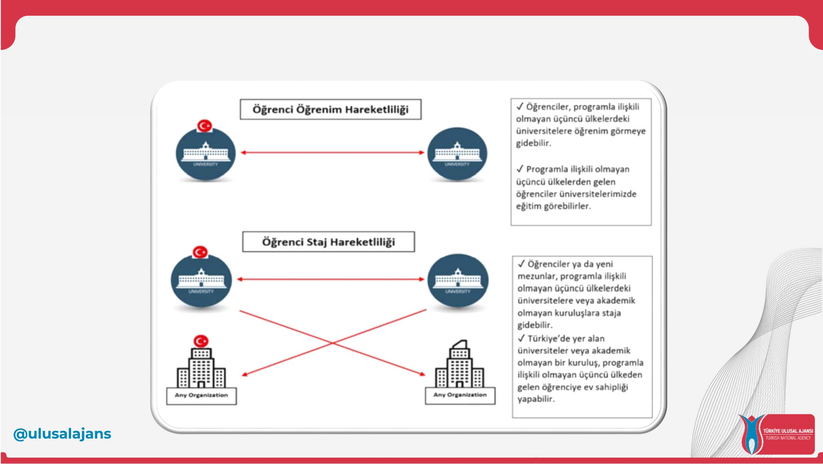
Ortaklarınızla İşbirliği

Slide 6
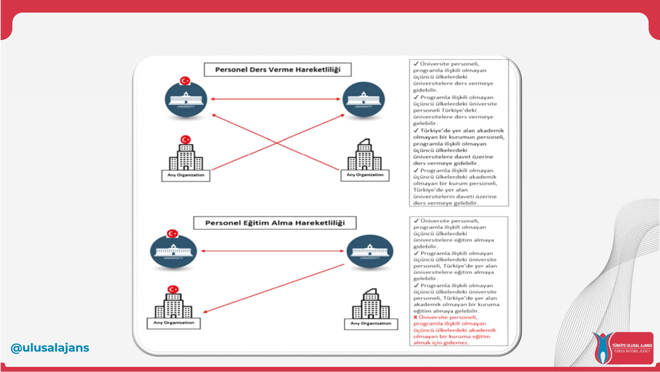
Ortaklarınızla İşbirliği

Slide 7

Kurumlararası Anlaşmalar
•
İki yükseköğretim kurumu arasında gerçekleştirilecek tüm faaliyet türleri için kurumlararası anlaşma gerekir.
- Başvuru aşamasında kurumlararası anlaşma gerekmez
Yükseköğretim kurumu ile akademik olmayan kurumlar arasında gerçekleştirilecek hareketlilik faaliyetleri için kurumlararası anlaşma koşulu aranmaz

Slide 8

ÖĞRENCİ HAREKETLİLİĞİ
1. Öğrenim Hareketliliği
Faaliyet süresi her bir öğrenim kademesi için ayrı ayrı geçerli olmak üzere, asgari 2 tam ay veya 1 trimester, azamî ise 12 tam ay gerçekleşen faaliyetler
Mücbir sebepler dışında asgari süre tamamlanmadan öğrencilerin geri dönmesi halinde, faaliyet geçersiz sayılır ve hibe ödenmez.
Faaliyet, öğrenim süresi içerisinde her sınıfta gerçekleştirilebilir. Yükseköğretim kurumu (üst yönetim kararıyla) en erken ikinci sınıftan itibaren hareketliliğe katılma kararı alabilir.
Öğrenim hareketliliği staj programını da içerebilir. (birleştirilmiş faaliyet)

Slide 9

ÖĞRENCİ HAREKETLİLİĞİ
2. Staj Hareketliliği
Faaliyet süresi her bir öğrenim kademesi için ayrı ayrı geçerli olmak üzere, asgari 2 tam ay veya 1 trimester, azamî ise 12 tam ay gerçekleşen faaliyetler
Mücbir sebepler dışında asgari süre tamamlanmadan öğrencilerin geri dönmesi halinde, faaliyet geçersiz sayılır ve hibe ödenmez.
Staj faaliyeti, ön lisans, lisans, yüksek lisans ve doktora kademelerinde ve bu kademelerden mezun olunduktan sonraki 12 ay içerisinde gerçekleştirilebilir.
Yükseköğretim kurumları mezuniyet sonrası staj faaliyetinin dışında kalmayı tercih edebilirler

Slide 10
ÖĞRENCİ HAREKETLİLİĞİ
3. Kısa Dönem Doktora Hareketliliği
Doktora seviyesindeki öğrenciler yurtdışında kısa süreli öğrenim ya da staj hareketliliği gerçekleştirebilir
Hareketlilik süresi asgari 5 gün azami 30 gündür
Mücbir sebepler dışında asgari süre tamamlanmadan öğrencilerin geri dönmesi halinde, faaliyet geçersiz sayılır ve hibe ödenmez.
Kısa dönem doktora hareketliliği üzerine sanal faaliyet eklenerek karma hareketlilik olarak da gerçekleştirilebilir

Slide 11
ÖĞRENCİ HAREKETLİLİĞİ
4. Karma Hareketlilik
Uzun süreli fiziksel öğrenim ya da staj hareketliliğine katılamayan öğrenciler için zorunlu sanal bileşeni olan kısa süreli bir fiziksel hareketlik
Ön lisans, lisans, yüksek lisans ve doktora kademelerinde gerçekleştirilebilir
Yurtdışında uzun süre kalınan karma hareketlilik: öğrenim ve staj öğrencileri için
yurtdışında asgari 2 ay ve azami 12 ay fiziksel hareketlilik + sanal öğrenme
Yurtdışında kısa süre kalınan karma hareketlilik: öğrenim, staj ve doktora öğrencileri için
yurtdışında asgari 5 gün ve azami 30 gün + sanal öğrenmek (öncelikli olarak uzun dönem fiziksel hareketliliğe katılamayacak öğrencilere yöneliktir)

Slide 12
ÖĞRENCİ HAREKETLİLİĞİ
5. Birleştirilmiş Faaliyet
Öğrenim ve staj hareketliliğinin birlikte gerçekleştirildiği faaliyet
Birleşik faaliyet en az 2 en fazla 12 ay sürebilir
Staj ve öğrenim hareketliliği aynı kurumda gerçekleşebilir ya da farklı kurumlarda gerçekleşebilir
Öğrenci faaliyete başlamadan önce, öğrencinin öğrenim ve stajını birlikte yapacak şekilde planlanmalı ve öğrenim anlaşması bu şekilde düzenlenmeli

Slide 13
PERSONEL HAREKETLİLİĞİ
1. Personel Ders Verme Hareketliliği
Ders vermekle yükümlü bir personelin, seyahat hariç en az ardışık 5 gün (hafta sonu tatilleri ardışıklığı bozmaz) ve en fazla 2 ay süreyle ders vermesi faaliyeti
Gün tabanlı bir faaliyettir, yalnızca ders verme faaliyetinin yürütüldüğü günler ile varsa seyahat günleri için hibe ödemesi yapılır
5 günlük bir faaliyetin geçerli bir faaliyet olarak değerlendirilebilmesi için en az 8 ders saati ders verilmesi zorunludur
Asgari faaliyet süresinin dışındaki bir faaliyet (mücbir sebep olmaksızın) geçersiz sayılır ve hibe ödemesi gerçekleşmez

Slide 14
PERSONEL HAREKETLİLİĞİ
2. Personel Eğitim Alma Hareketliliği
Konferans katılımları
personel eğitim alma faaliyeti kapsamında uygun faaliyet olarak
değerlendirilmemektedir.
Faaliyet süresi, seyahat hariç en az ardışık 5 gün (hafta sonu tatilleri ardışıklığı bozmaz) ve en fazla 2 aydır
Gün tabanlı bir faaliyettir, yalnızca eğitim alma faaliyetinin yürütüldüğü günler ile varsa seyahat günleri için hibe ödemesi yapılır
Asgari faaliyet süresinin dışındaki bir faaliyet (mücbir sebep olmaksızın) geçersiz sayılır ve hibe ödemesi gerçekleşmez

Slide 15


Hareketliliklere Dair Önemli Notlar
Katılımcıların faaliyet süreleri ya tamamen hibelendirilir ya da
faaliyet tamamen hibesiz “sıfır hibeli”
olarak gerçekleştirilebilir.
Tüm faaliyet türlerinde, faaliyet süresinin kesintisiz gerçekleştirilmesi gerekmektedir
Katılımcıların faaliyet süreleri ya
tamamen hibelendirilir ya da faaliyet tamamen hibesiz “sıfır hibeli”
olarak gerçekleştirilebilir.
Personel
faaliyet sürelerinin KISMEN HİBELENDİRİLMESİ MÜMKÜN DEĞİL!
İstisnası: “zero grant extension” Önce Merkezle iletişime geçiniz.
Mücbir sebepler dışında asgari süre tamamlanmadan katılımcının geri dönmesi halinde, faaliyet geçersiz sayılır ve hibe ödenmez.
Personel
faaliyet sürelerinin KISMEN HİBELENDİRİLMESİ MÜMKÜN DEĞİL!
İstisnası: “zero grant extension”
Hibe sözleşmesinde adı geçmeyen bir ülke/kurum ile hibesiz dahi olsa hareketlilik gerçekleştirilemez.
Önce Merkezle iletişime geçiniz.

Slide 16

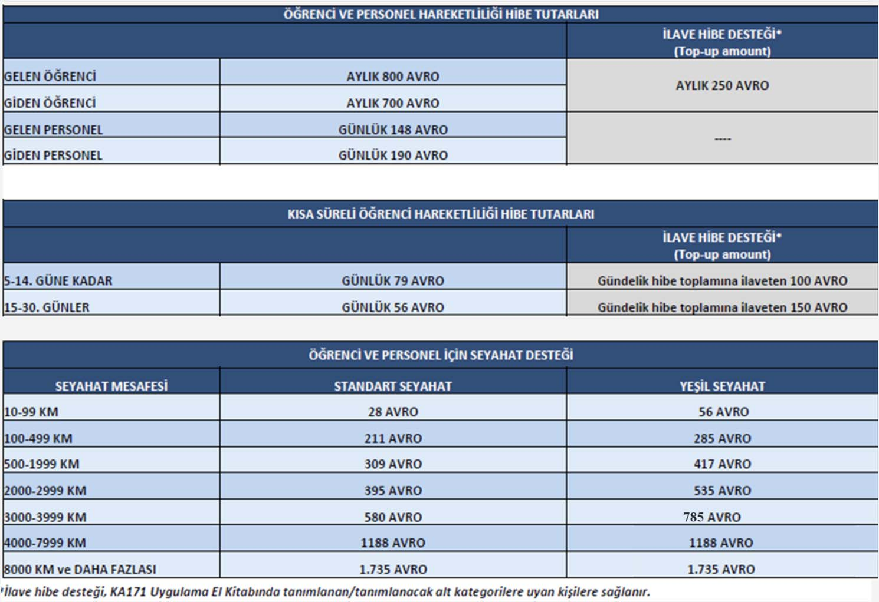
Hibe Desteği, Süre ve Hibe Hesaplamaları

Slide 17

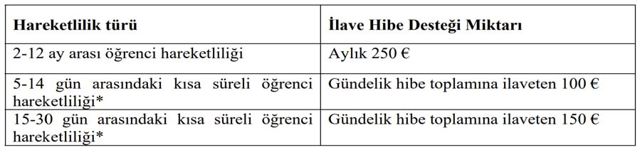

Hibe Türleri
İlave Hibe Desteği (Top-up for fewer opp.):
Giden ve gelen yönlü öğrenci hareketliliğinde geçerli bir hibedir.
Personele ilave hibe desteği verilmez.
Desteğin hangi öğrencilere sağlandığı Uygulama El Kitabında belirtilir.
Doğu Ortaklığı ve Güney Akdeniz Bölgesi ülkelerinde, İmkanı Kısıtlı Öğrenci önceliği hedefi!!!
Doğu Ortaklığı ve Güney Akdeniz Bölgesi ülkelerinde, İmkanı Kısıtlı Öğrenci önceliği hedefi!!!

Slide 18
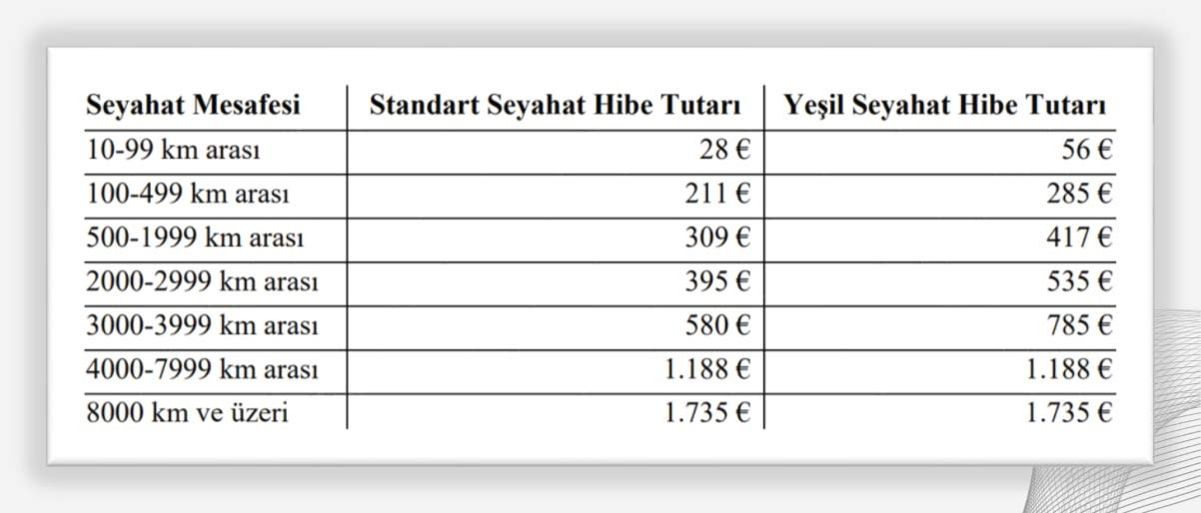
Hibe Türleri
Standart Seyahat Desteği :
Seyahat gideri miktarı Mesafe Hesaplayıcı
kullanılarak hesap edilmeli:
http://ec.europa.eu/programmes/erasmus-plus/tools/distance_en.htm
2024 itibarıyla KA171 projelerinde öğrenci ve personel hareketliliklerinde faaliyet öncesi ve sonrasındaki günlerde gerçekleşen seyahat günleri için bireysel destek hibesi verilmesi zorunludur:
faaliyet günü +0 / faaliyet günü+1 / faaliyet günü+2 (Seyahat günü yok / 1 gün Seyahat günü var / 2 gün Seyahat günü var)

Slide 19
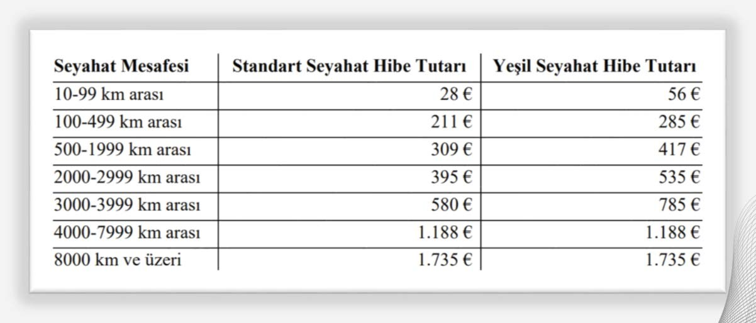
Hibe Türleri
Yeşil Seyahat Desteği :
Seyahatin tamamının fazlası yeşil araçlar yapılır
yarısından kullanılarak
Yeşil seyahat gerçekleştirilmesi durumunda, bireysel destek hibesi en fazla 6 günlük seyahat için verilir

Slide 20
AB Hedefleri
Asia | Bütçenin en az %25'i bölgenin Az Gelişmiş Ülkeler (LDCs) ile hareketlilik için kullanılmalı Bütçenin %25'inden fazlası Yüksek Gelirli Ülkeler (HIC'ler) ile hareketlilik için kullanılmamalı Bütçenin %15'inden fazlası Çin ile hareketlilik için kullanılmamalı Bütçenin %10'undan fazlası Hindistan ile hareketlilik için kullanılmamalı
Pacific | Avustralya ve Yeni Zelanda'ya toplam bütçenin en fazla %86.5’i kullanılmalı
Sub-Saharan Africa | Bütçenin en az %35'i, göç öncelikli ülkelere özel önem verilerek, Az Gelişmiş Ülkeler (LDCs) için kullanılmalı Herhangi bir ülkeyle hareketlilik için bütçenin %8'inden fazlası kullanılmamalı
Latin America | Brezilya ve Meksika için toplam bütçenin en fazla % 30'u kullanılmalı
Neighborhood East | Bütçenin %40‘ı imkanları kısıtlı öğrencilere tahsis edilmeli
South-Mediterranean Countries | Herhangi bir ülkeyle hareketlilik için bütçenin %15'inden fazlası kullanılmamalı Bütçenin en az %70'i öğrencilere tahsis edilmeli ve bu öğrencilerin %50'si imkanları kısıtlı öğrenciler olmalı
Western Balkans | Öğrenci hareketliliği öncelikli olmalı

Slide 21
Erasmus+ Oncelikleri
Bu önceliklerin planlanan faaliyetlerle ilişkilendirilmesi, değerlendirme aşamasında projenizi öne çıkaracaklır.
Komisyon önceliği olan bu başlıklara projelerde yer verilmesi artı puan alınmasına yarayacaktır.
Demokrasi, Ortak Değerler ve
Sivil Katılım
İçerme ve Çeşitlilik
Medya okuryazarlığı ve eleştirel düşünme becerilerini güçlendirecek e1kinIikIer
Demokratik süreçlere daha aktif katılımını desteklemek
için sivil toplum kuruluşlarıyla işbirlikleri ültürlerarası diyalog faaliyetleri veya demokratik katılım
konulu atölye çalışmaları
Dezavantajlı gruplara özel önem verilmesi Erişilebilirlik önlemlerinin alınması ( fiziksel engelli katılımcılar için uygun mekanlar seçmek, dil bariyerini aşmak için çeviri hizmetleri sunmak vb)
Dezavantajlı katılımcıların desteklenmesi için yerel sivil toplum kuruluşları veya destek hizmetleriyle işbirliği

Slide 22
Erasmus+ Oncelikleri
Çevre ve iklim Değişikliği
İle Mücadele
Çevresel farkındalığın artırılması ve sürdürülebilir
uygulamaların teşvik edilmesi
Karbon ayak izini azaltmaya ve çevre bilinci aşılamaya
yönelik eğitim ve etkinlikler
Yeşil seyahati teşvik eden ödül mekanizmaları
İklim değişikliğiyle ilgili bilgilendirme olurumları vb.
Dijital Dönüşüm
Dijital becerilerin geliştirilmesinin teşviki
Sanal bileşeni olan karma hareketlilikler düzenlenmesi dijital eğitim araçları ve dijital içerik üretimi hakkında eğitimler vb
@ul usalajans

Slide 23
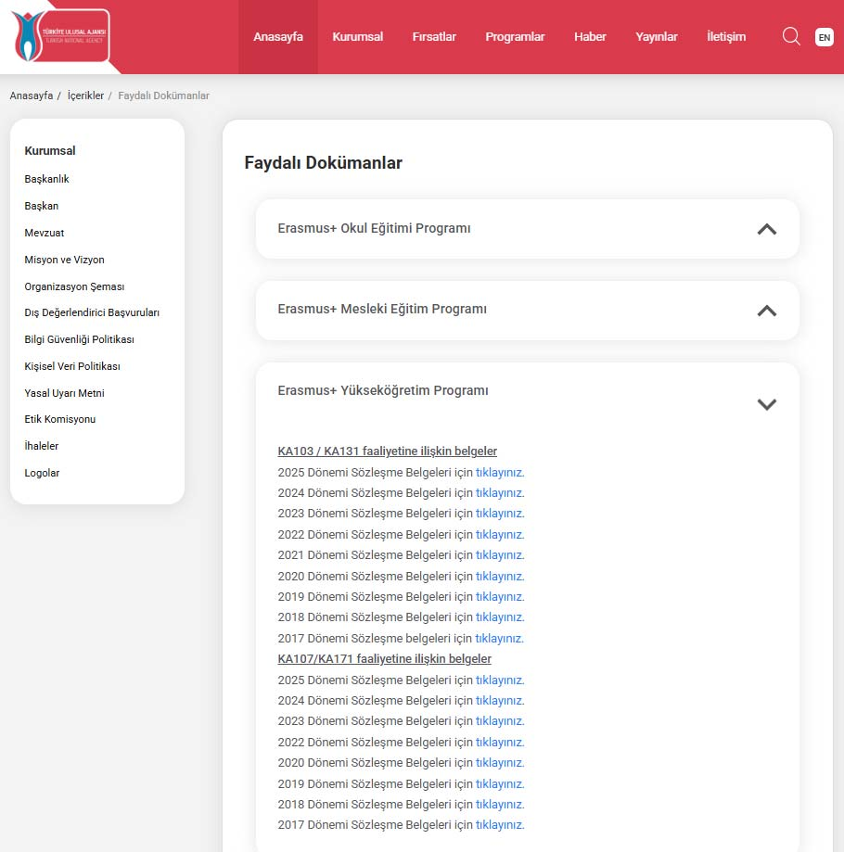
https://www.ua.gov.tr/anasayfa/icerikler/faydali-dokumanlar/
KA171 Projeleri Son Başvuru Tarihi:
19 Şubat 2026 tarihinde Brüksel saati ile 12:00

Slide 24

KA171 Başvuru Formu Soruları
1. QUALITY OF PROJECT DESIGN AND COOPERATION ARRANGEMENTS –
PROJE TASARIMI VE İŞBİRLİĞİ (40 p)
2. RELEVANCE OF THE STRATEGY – STRATEJİNİN İLGİLİLİĞİ (40 p)
3. IMPACT AND DISSEMINATION – ETKİ VE YAYGINLAŞTIRMA (20 p)
Kalite Değerlendirmesi
*Her bölge için toplam ≥60
*Her kriter için %50
*KA171 Projeleri farklı bağımsız dış uzman tarafından değerlendirilir.

Slide 25
1. Projenin Tasarımı ve İşbirliği Düzenlemelerinin Kalitesi
Proje boyunca alıcı ve gönderen kurumlar olarak sorumlulukların, rollerin ve görevlerin siz ve ortaklarınız arasında nasıl paylaştırılacağını ve bunun Kurumlar Arası Anlaşmalarda nasıl tanımlanacağını açıklayınız.
Hareketlilik projesinin farklı aşamaları için öngördüğünüz düzenlemelere ve önlemlere değinin, bu aşamalar:
  katılımcıların seçimi,
  hareketlilik dönemi öncesi, sırasında ve sonrasında katılımcılara sağlanacak destek,
  kurumunuz ve ortaklarınız tarafından tüm katılımcılar (öğrenciler ve personel) için tam tanınmayı sağlama önlemleri ve hareketlilik sonrası katılımcılarla yapılacak değerlendirme süreçleri.
Seçim ve erişim stratejilerine değinirken, Dezavantajlı Gruplar için Kapsayıcılık ve Çeşitlilik Stratejisi doğrultusunda, daha az fırsata sahip olanların katılımını sağlamak için alınan özel önlemleri vurgulayın.

Slide 26
2. Stratejinin İlgililiği
Bu bölge ile ilgili planladığınız projeyi sunun ve ilgili tüm yükseköğretim kurumlarının uluslararasılaşma stratejisi ile nasıl ilişkili olduğunu açıklayın.
Düzenlemeyi planladığınız belirli hareketlilik türlerine, konu alanlarına ve ayrıca bu bölgede uluslararası ortaklarla beklenen işbirliği düzenlemeleri hakkında "Proje yönetimi" bölümünde uygun şekilde tanımlayamadığınız diğer tüm özel unsurlardan bahsedebilirsiniz.
Eğer varsa Programla ilişkili olmayan Üçüncü ülkelerdeki yüksek öğretim kurumları ile önceki işbirliği deneyiminizi detaylandırın.
Bu projenin bölgede eğitim ve/veya araştırma alanında yeni işbirliklerine nasıl katkıda bulunmasını beklediğinizi açıklayınız

Slide 27
3. Etki ve Yaygınlaştırma
Hareketlilik projesinin, katılımcılar, yararlanıcılar uluslararası ortaklar üzerinde ve yerel, bölgesel ve ulusal düzeylerde beklenen etkisini açıklayın.
Hareketlilik projesinin sonuçlarını yaygınlaştırmak için bu bölge ile işbirliğinizde alınacak önlemleri açıklayınız.

Slide 28
Puanlama Tablosu
Maksimum Puan | Puanlama Aralığı
 | Çok İyi | İyi | Orta | Zayıf
20 | 17-20 | 14-16 | 13-10 | 0-9
40 | 34-40 | 28-33 | 20-27 | 0-19
 | Başvuru, soruda değerlendirmesi yapılan tüm alanlarla ilgili olarak tam ve eksiksiz cevap vermiş olmalıdır. Cevaplar tüm bilgileri ve gerekli kanıtları tam olarak açıklamış olmalıdır. | Başvuru, değerlendirilen kriteri iyi derecede açıklamış olmalıdır. Bazı küçük iyileştirmelere ihtiyaç duyulmakla birlikte cevaplar net bilgi ve gerekli kanıtları içermelidir. | Başvuru genel olarak tüm kriterleri cevaplamış olmalıdır. Cevaplar genel olarak sorulara uygundur ancak bazı önemli eksiklikler bulunur. Ayrıntılarda eksikliklerin olduğu veya bilgilerin net olmadığı, yeterince açıklanmadığı alanlar bulunmaktadır. | Başvuru, değerlendirilen kriterlere tam cevap vermemekte, eksik bilgiler içermektedir. Sorulan sorulara cevap verilmemiş veya çok az ilgili cevap verilmiş olabilir.

Slide 29
Süreç İçerisinde Karşılaşılan Zorluklar
Ortak kurumla iletişim bozukluğu (Cevaplar geç gelebilir, iletişim kişisi değişmiş olabilir)
Ortakların tecrübe eksikliği (Bölüm Hocalarının, Uluslararası Ofisin veya Rektörlüğün)
Ortakların onay alma sürecinin uzun olması (Özellikle Gelişmiş Asya
bölgesi)
Bir ülke için 3’den fazla kurum ile anlaşma yapmak hem metnin yalınlığını hem de soruların cevaplama oranını düşürmektedir.

